Slide 1
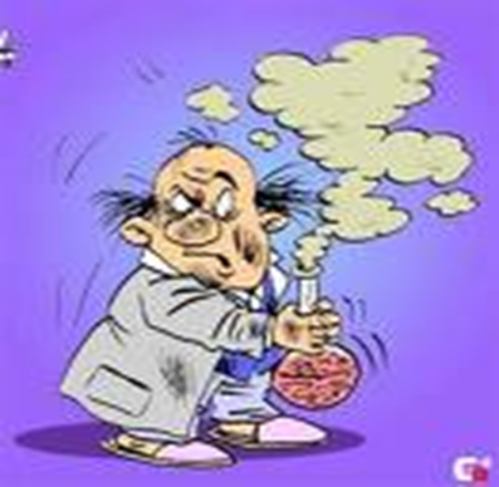

Позакласний захід з хімії
«Хімічні перегони»
« Класи неорганічних сполук. Періодична система хімічних елементів»
Підготувала:
вчитель вищої категорії
Тернопільського технічного
ліцею
Більчук Л.П.

Slide 2
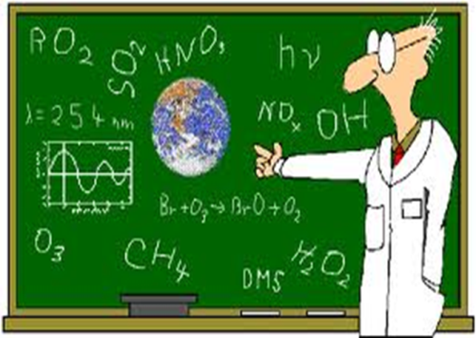
„ Запутані формули”
Правильно записати формули
Правильно записати формули
1) KO,
AlO,
P(V)O,
Cl(VII)O,
Si(IV)H,
HSe(II) ,
HI ,
SrO ,
Sn(IV)O,
ArO
2) RbO,
As(III)H,
BaO,
Ga(III)O,
Ge(IV)H,
Te(VI)O,
I(VII)O,
KrO,
Sb(V)O ,
HCl

Slide 3

„ Запутані формули”
Правильно записати формули
Правильно записати формули
1) K₂O,
Al₂O₃
P₂O₅
Cl₂O₇
SiH₄
H₂Se
HI
SrO
SnO₂
ArO₄
2) Rb₂O
AsH₃,
BaO,
Ga₂O₃
GeH₄
TeO₃
I₂O₇
KrO₄
Sb₂O₅
HCl

Slide 4


„ Хімічний математик”
За даними формулами знайти хімічний елемент
За даними формулами знайти хімічний елемент
а ² – (в – с) = е
а – кількість нейтронів в атомі
Літію;
b – порядковий номер
Фосфору;
c – загальна кількість
електронів в атомі Карбону
e – порядковий номер
елементa.
а + (в ² – с) = е
a – порядковий номер
Силіцію;
b– заряд ядра атома Бору;
c – загальна кількість
електронів в атомі Oксигену;
e – порядковий номер
елемента.

Slide 5
„ Хімічний математик”
За даними формулами знайти хімічний елемент
За даними формулами знайти хімічний елемент
а ² – (в – с) = е
а – кількість нейтронів в атомі
Літію;
b – порядковий номер
Фосфору;
c – загальна кількість
електронів в атомі Карбону
e – порядковий номер
елементa.
Нітроген
а + (в ² – с) = е
a – порядковий номер
Силіцію;
b– заряд ядра атома Бору;
c – загальна кількість
електронів в атомі Oксигену;
e – порядковий номер
елемента.
Галій

Slide 6

„Хімічний лабіринт
1. Zn→ ZnCl₂ → Zn(OH)₂ → ZnO → Zn → H₂
2. C → CO → CO₂ → СаCO₃ → Ca(OH)₂ → CaCl₂
3. Li → LiOH → Li₂SO₄ → H₂SO₄ → FeSO₄→ Fe
4. S → SO₂→ H₂SO₃→ CaSO₃→Ca(OH)₂→CaCl₂

Slide 7
„ Елемент – що він приховує?”
презентація

Slide 8

„ Добери собі пару”
1. таблиця | а. малий
2. підгрупа | б. натрій
3. період | в. Менделєєв Д.І
4. галоген | г. аргон
5. лужний метал | д. барій
6. лужноземельний метал | е. титан
7. інертний газ | є. головна
8. d– елемент 4 періоду | ж. аргентум
9. халькоген | з. хлор
10. благородний метал | и. телур

Slide 9

„ Добери собі пару”
1 таблиця | а. малий | в
2 підгрупа | б. натрій | є
3 період | в. Менделєєв Д.І | а
4 галоген | г. аргон | з
5 лужний метал | д. барій | б
6 лужноземельний метал | е. титан | д
7 інертний газ | є. головна | г
8 d– елемент 4 періоду | ж. аргентум | е
9 халькоген | з. хлор | и
10 благородний метал | и. телур | ж
1 таблиця | а. малий | в
2 підгрупа | б. натрій | є
3 період | в. Менделєєв Д.І | а
4 галоген | г. аргон | з
5 лужний метал | д. барій | б
6 лужноземельний метал | е. титан | д
7 інертний газ | є. головна | г
8 d– елемент 4 періоду | ж. аргентум | е
9 халькоген | з. хлор | и
10 благородний метал | и. телур | ж

Slide 10

„Хто швидше? ”
Скласти назви елементів з букв
Скласти назви елементів з букв
1 – Б,
О,
Л,
Д,
М,
С,
Р,
Х,
Й.
2 – Л,
І,
Т,
А,
Р,
Д,
У,
Б,
Н,
Й.

Slide 11
„Хто швидше? ”
Скласти назви елементів з букв
Скласти назви елементів з букв
2 – Л,
І,
Т,
А,
Р,
Д,
У,
Б,
Н,
Й.
Li, Na, Rb
1 – Б,
О,
Л,
Д,
М,
С,
Р,
Х,
Й.
Br, Cl, I

Slide 12

Кросворд „Хімічна магія”
1
 |  | 2.
 |  |  | 3.
 |  | 4.
 | 5.
 |  |  | 6.
 |  |  | 7.
 |  |  | 8.
 |  | 9.

Slide 13
Кросворд „Хімічна магія”
1 | А | Т | О | М
 |  | 2. | Г | Е | Л | І | Й
 |  |  | 3. | Н | Е | О | Н
 |  | 4. | Я | Д | Р | О
 | 5. | Е | Л | Е | К | Т | Р | О | Н
 |  |  | 6. | Л | І | Т | І | Й
 |  |  | 7. | Є | В | Р | О | П | І | Й
 |  |  | 8. | Є | u
 |  | 9. | І | В | А | Н

Slide 14


Який в тебе настрій?

